Slide 1

শুভেচ্ছায় স্বাগতম

Slide 2
উপস্থাপনায়
কে, এম, ফারুক
প্রভাষক (ইসলামের ইতিহাস)
ভটপুর আলিম মাদরাসা

Slide 3
শ্রেণীঃ আলিম
বিষয়ঃ ইসলামের ইতিহাস
অধ্যায়ঃ প্রথম
পরিচ্ছেদঃ প্রথম
সময়ঃ ৪০ মিনিট

Slide 4
শিখনফল
এই পাঠশেষে শিক্ষার্থীরা-
আরব শব্দের উৎপত্তি উল্লেখ করতে পারবে।
আরবের ভূমি ও আবহাওয়া সম্পর্কে ধারনা পাবে।
আরবীয়দের জীবনপ্রণালী কেমন তা বলতে পারবে।

Slide 5

ইয়ারব
আরাবা
আরব
সারাসিনি
আবহার

Slide 6
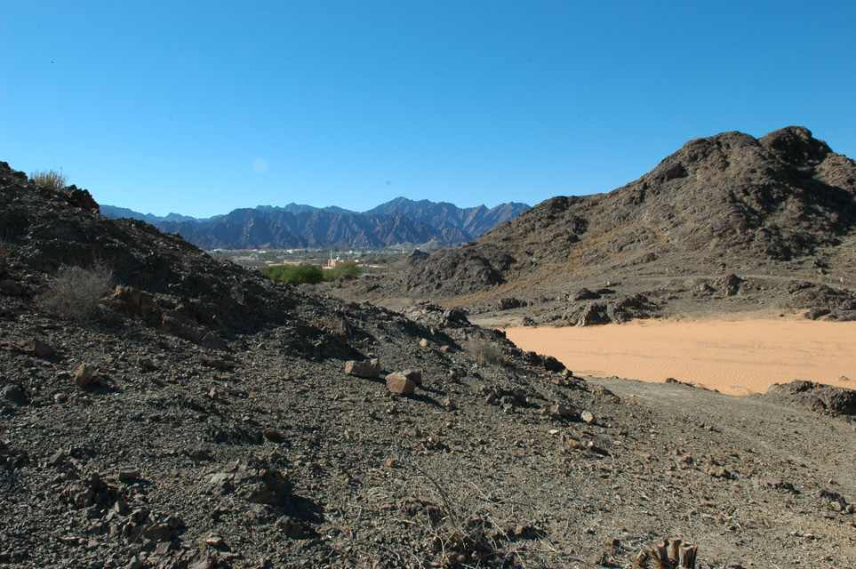
আরবের একটি পাহাড়

Slide 7
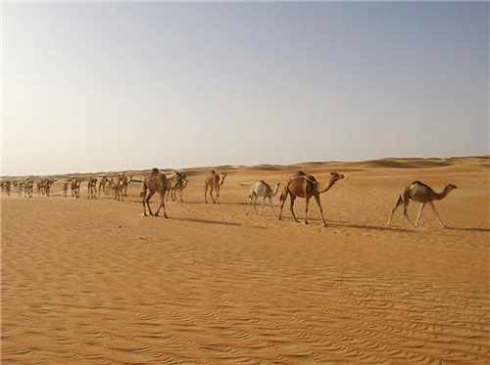
আরবের মরুভূমিতে উট

Slide 8
আজকের পাঠ
আরব শব্দের উৎপত্তি।
আরবের ভূমি ও আবহাওয়া।
আরবীয়দের জীবনপ্রণালী।

Slide 9
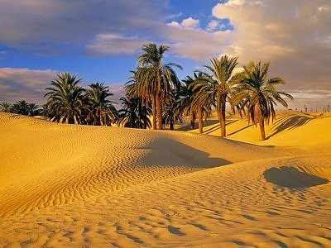
আরবের মরুভূমিতে খেজুর গাছ

Slide 10
মরুভূমিতে বেদুইনদের পশু পালন

Slide 11
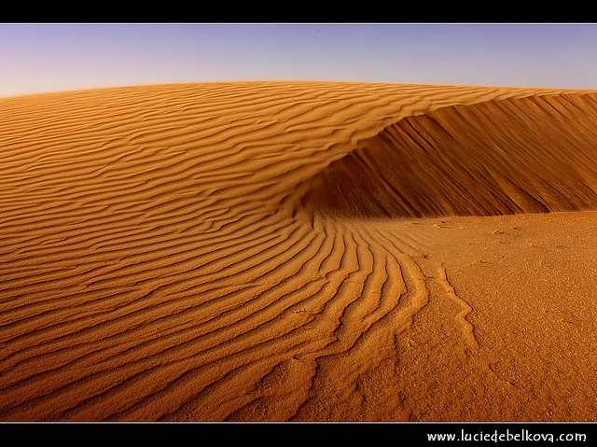
মরুভূমিতে সাইমুম ঝড়

Slide 12
মূল্যায়ন
আরবের জীবন প্রণালী উল্লেখ্য কর।

Slide 13
বাড়ীর কাজ
১। আরবের ঝড়কে কি বলে।
২। আরবের কয়েকটি প্রাণীর নাম লিখ।

Slide 14

ধন্যবাদ

